Slide 1
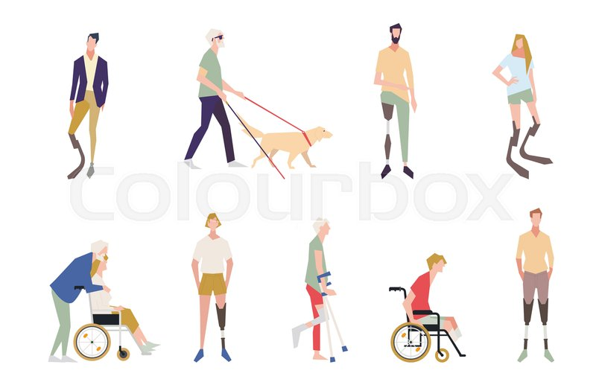
НАСТАВНИ ПРЕДМЕТ-ПРОТЕТИКА И ОРТОТИКА
Предавање XI
Протетичка фаза рехабилитације, обука хода, опрема за обуку хода пацијената, основне вежбе у току хода пацијената, вежбе хода и координације, анализа хода пацијента са протезама за ноге, девијације при ходу пацијената са протезом, локомоторни индекс.
проф.др Милорад Јеркан

Slide 2
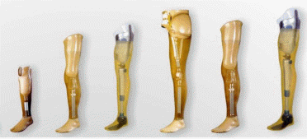
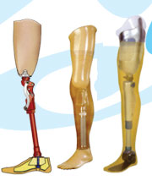
V ПРОТЕТИЧКА ФАЗА Р ЕХАБИЛИТАЦИЈЕ
Ова фаза почине испоруком дефинитивне протезе, након чега пацијент почиње да користи исту.
Ова фаза се наставља на претходну претпротетичку фазу која га је припремила за прихватање протезе као и за ход са протезом, међутим и у овој фази се кроз школу хода наставља обука хода пацијента и спроводи даљи програм кинезитерапије.

Slide 3
ОБУКА ПАЦИЈЕНТА СЕ САСТОЈИ ОД СЛЕДЕЋИХ АКТИВНОСТИ:
Постављање протезе
Одржавање протезе
Ход пацијента по равном, неравном терену, затим уз савлађивање препрека
Вежбање у случајевима падања и устајања
Ход уз и низ степенице
Вежбе за употребу помагала, вежбе за одржавање обима покрета, вежбе за јачање мускулатуре

Slide 4
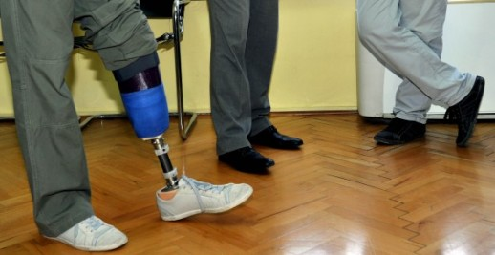
Током обуке свака примедба пацијента се услишава и ради се на њој како би пацијент у потпуности био задовољан својом протезом, након чега се даје дефинитивно мишљење о протези.
Да би се сматрало да је протеза завршена, морају се испунити следећа 3 услова:
Максимална функционалност са минималним утрошком енергије
Максимална удобност при њеној употреби
Естетски моменат

Slide 5
Опрема за обуку пацијента
РАЗБОЈ – Треба да задовољи стандарде у смислу ширине и дужине, при чему пацијент треба да хода на њему додирујући само лагано његове држаче ради одржавања равнотеже.
ЛИНИЈЕ ЗА ХОДАЊЕ – Оне се цртају испред огледала у ширини од око 5 цм и размака од око 10 цм и према њима пацијент треба унапред да хода.
ОГЛЕДАЛО – Налази се испред горе поменутих линија и служи за посматрање хода и његово евентуално кориговање.
СТЕПЕНИШТЕ СА ОГРАДОМ – Служи за вежбе пењања и силажења уз степенице.
ДОПУНСКА ОПРЕМА У САЛИ ПОРЕД НАВЕДЕНЕ – Струњаче, лопте, палице, чуњеви...

Slide 6
ОСНОВНЕ ВЕЖБЕ ЗА ХОД ПАЦИЈЕНТА
ВЕЖБЕ РАВНОТЕЖЕ ХОДА
Од неизмерног је значаја да при ходу пацијент научи да одржава равнотежу, јер ако не научи не може ни да користи протезу ваљано.
Да би се развнотежа увежбала потребно је да у пратњи физиотерапеута, пацијент изводи следеће радње:
Да одвоји стопала са размаком од око 20цм чиме се равнотежа одржава на оба стопала
Пацијент треба да осети равнотежу
Пребацивање тежине са здраве на ногу са протезом
Пацијент при вежбању треба главу напред да држи без гледања у стопала
Накод постизањa равнотеже при стајању, приступа се вежбању равноже при ходу

Slide 7
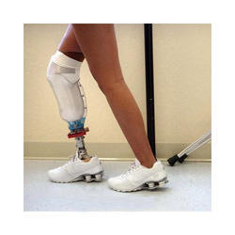
2. ХОД ПАЦИЈЕНТА ПО ПРАВОЈ ЛИНИЈИ
За разлику од здравих људи који ходају унапред тако да унутрашњим странама пета додирује замишљену праву линију, особе са протезом ходају интермалеоларном линијом вецом од нормале да би постизали равнотежу, док касније са увежбавањем би требало да и они ходају правом линијом.

Slide 8
3. РИТАМ НОРМАЛНОГ ХОДА
Здраве особе ходају једнаким корацима брзином приближно од 60 корака у минути.
4. КРЕТАЊЕ УНАПРЕД
Ово кретање у многоме зависи од врсте ампутације и овде важну улогу има физиотерапеут који има задатак да стално прати пацијента и коригује му грешке. Ово кретање, код једностране потколене ампутације пацијент започиње нормалном ногом, док код обостране започињем ногом за коју сматра да је јача.
У овој фази кораци треба да буду кратки како би се одржала равнотежа, а затим се постепено продужавају. Након вежбе на разбоју и постизања задовољавајућег ходања приступа се ходу са штакама, при чему их не треба истурати испред тела јер може доћи до ометања равнотеже.

Slide 9
5. ПЕЊАЊЕ ПАЦИЈЕНТА УЗ СТЕПЕНИЦЕ
Ова врста кретања код пацијента са протезом захтева посебну пажњу и спровођење посебних вежби.
Пацијент са једностраном потколеном ампутацијом се пење уз степенице исто као и здрав човек, док се пацијент са једностраном натколеном ампутацијом пење пребацујући тежину тела на протезу након чега поставља нормално стопало на следећи степеник.
На даље пацијент пребацује тежину тела на нормалну ногу при чему се подиже на степеник више.
Пацијент са обостраним ампутацијама треба на почетку да користи степениште са оградом како би одржавао равнотежу.

Slide 10
6. СИЛАЖЕЊЕ НИЗ СТЕПЕНИЦЕ
Како би се пацијент научио да силази низ степенице мора проћи кроз одговарајући тренинг.
Пацијент са једностраном потколеном ампутацијом углавном лако савладава ову врсту кретње при чему може а и не мора да користи неко помагало, док пацијент са обостраним ампутацијама треба да користи мање степеника како би савладао ход.
Пацијент силази тако што стопало једне протезе спушта на површину следећег степеника, затим тежину тела преноси на ту протезу након чега стопало друге протезе приводи стопалу прве протезе.
На почетку вежбања, како и при пењању уз степенице, пацијент треба да користи ограду као ослонац, а касније се силажење изводи без ослонца.
При овој врсти кретања пацијент треба да зна да ће се колено аутоматски савијати током нормалног спуштања стопала на доњи степеник.
Уколико тада дође до благе несигурности, пацијент треба да зна да се брзо превазилази будући да се тежина тела одмах преноси на нормално стопало.

Slide 11
АНАЛИЗА ХОДА ПАЦИЈЕНАТА СА ПРОТЕЗАМА ЗА НОГЕ
Након добијања протезе, од изузетне је важности проценити како пацијент користи протезу. Пацијенти их највише употребљавају при ходу на равном терену умереном брзином.
ОНО ШТО ЈЕ ВАЖНО ИМАТИ НА УМУ ЈЕСТЕ ДА НИ НАЈАВРШЕНИЈА ПРОТЕЗА НЕ МОЖЕ ДА НАДОКНАДИ ФУНКЦИЈУ која је изгубљена ампутираном ногом, те да се мање девијације и несигурности при ходу са протезом (најчешће код натколених) морају толерисати.

Slide 12
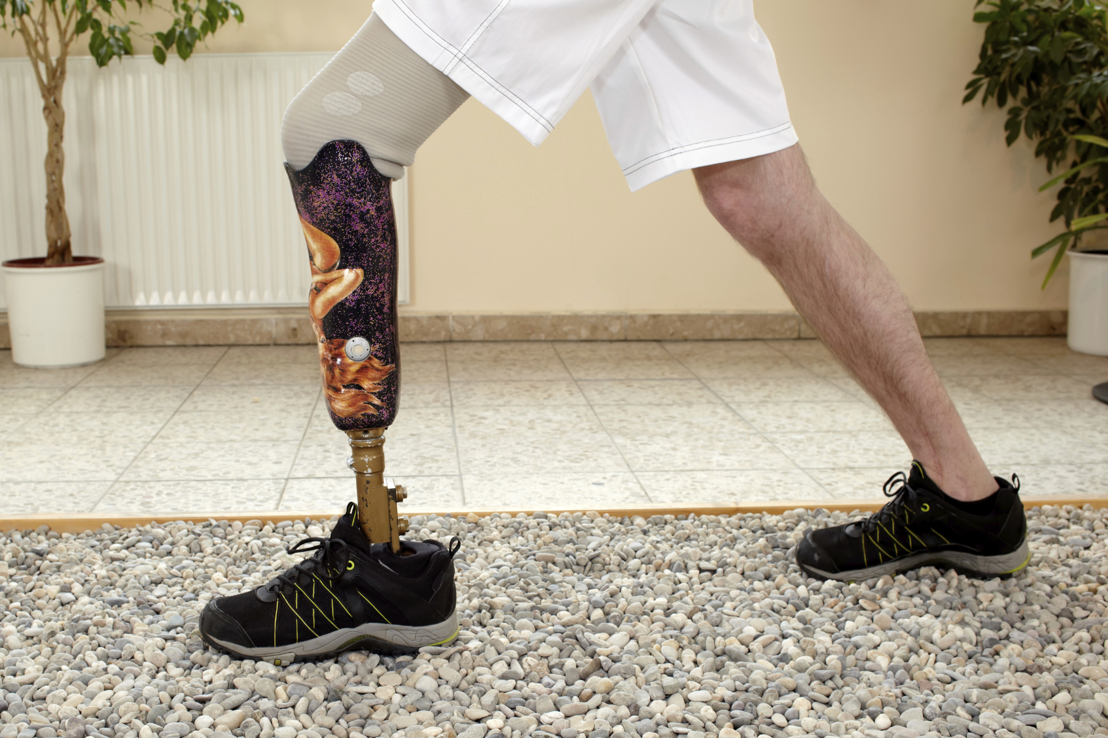
Степен поменуте девијације зависи од неколико фактора, а то су СТАЊЕ ПАЦИЈЕНТA, ЊЕГОВЕ МОГУЋНОСТИ, ВРСТA ПРОТЕЗЕ.
Те девијације морају да се уоче на време и да се забележе како би се благовремено отклониле.
Када се девијације отклоне, ход се поправља и поправља се пацијентова ефикасност како у свакодневном животу тако и у раду.

Slide 13
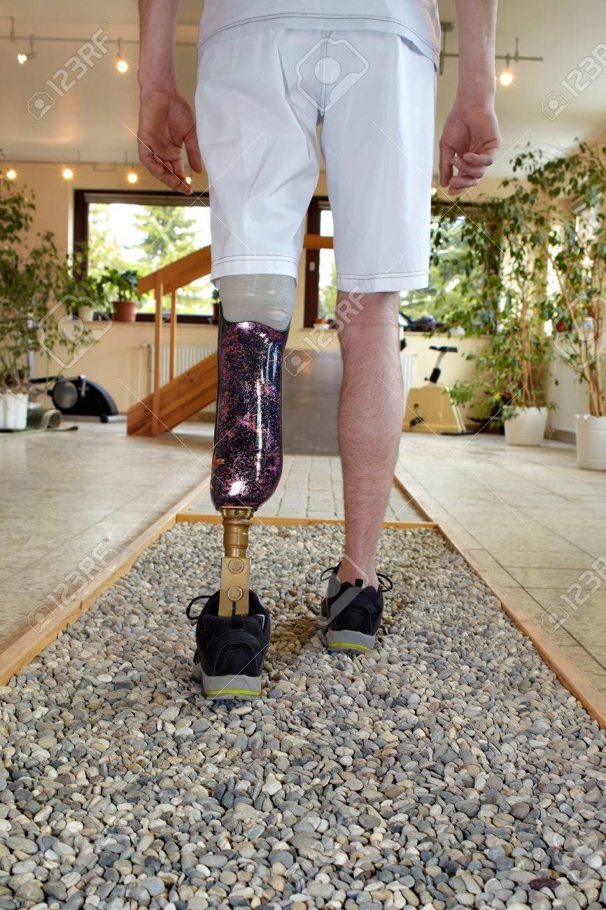
УЗРОЦИ ДЕВИЈАЦИЈА У ХОДУ
МЕДИЦИНСКО – ХИРУШКИ УЗРОЦИ
Овде спадају болести, повреде и стања која доводе до поремећаја функције хода и то су најчешће:
неуриноми,
слабост мускулатуре,
инфекције коже и ткива,
контрактуре, васкуларна обољења,
опште лоше стање организма,
нагојеност или кахексија.

Slide 14
ПРОТЕТИЧКИ УЗРОЦИ
Ови узроци настају као последица ношења саме протезе услед неадекватне израде, неудобности и лоших функционалних карактеристика протезе.
Лоше израђено лежиште
Неадекватна дужина протезе
Неправилан положај механичког колена
Лоше постављени делови протезе

Slide 15
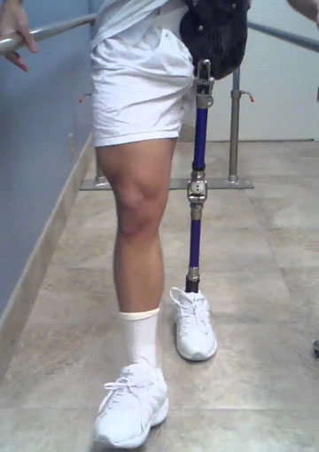
ОБУЧЕНОСТ ПАЦИЈЕНТА ЗА УПОТРЕБУ ПРОТЕЗЕ
ДЕВИЈАЦИЈЕ У ХОДУ ЧЕСТО ЈАВЉАЈУ КАО ПОСЛЕДИЦА НЕАДЕКВАТНЕ ОБУЧЕНОСТИ ПАЦИЈЕНТА за коришћење саме протезе, те је од изузетног значаја да се протетичка рехабилитација спроведе правилно и до самог краја.

Slide 16
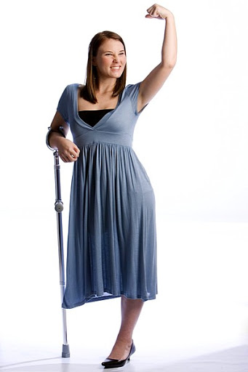
ПСИХОЛОШКИ, СОЦИЈАЛНИ И ЕКОНОМСКИ ФАКТОРИ
Код пацијената са ампутацијама врло често се срећу психичке сметње у виду депресије и несигурности која им одмаже у веровању да ће са протезом моћи да наставе пређашњи живот.
Такође, код ових људи се срећу и девијације у социјалном понашању у смислу одбијања рада и тренига, као и избегавања друштвеног живота.
Сви ови узроци могу да утичу на неправилан ход.

Slide 17
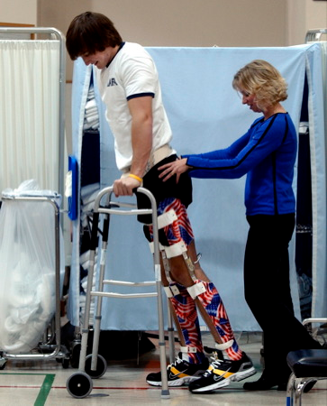
ИСПИТИВАЊЕ ХОДА ПАЦИЈЕНТА СА ПРОТЕЗОМ
Код испитивања хода пацијента са протезом, пацијент се мора посматрати са СВИХ СТРАНА, односно спреда, бочно и од назад како би се уочиле било какве неправилности у ходу,а такође треба обратити пажњу и на звукове који се јављају од стране протезе јер могу да укажу на одступање од правилног хода.
При овом испитивању дужина хода по правој линији треба да не буде мања од 4-5 метара како би се оцена дала на основу правих параметара.
Ово испитивање се обавезно се врши тимски где учествују доктор физијатар, физиотератеут, протетичар када сви заједничим активностима утврђују квалитет хода.

Slide 18
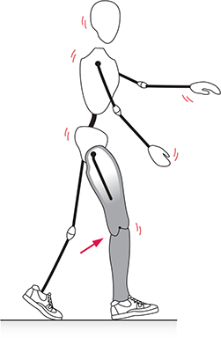
ДЕВИЈАЦИЈЕ ХОДА КОД ПАЦИЈЕНТА СА ДОЊИМ АМПУТАЦИЈАМА
Код пацијената са ампутацијама на доњим екстремитетима најчешће се јављају следеће девијације:
Абдуковани ход
Латерално савијање трупа
Лумбална лордоза
Циркумдукција
Медијално и латерално искретање
Неједнака дужина корака
Подскакивање при ходу
Пљесак протетичког стопала
Неуједначност покрета руку
...

Slide 19
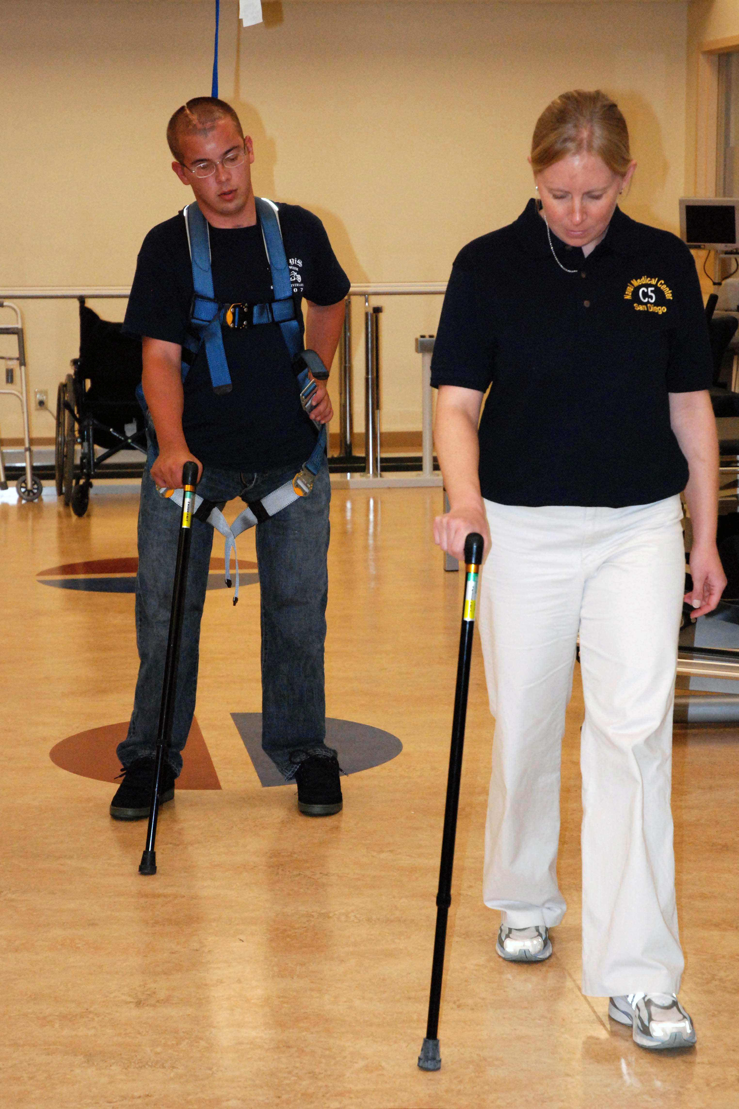
АБДУКОВАНИ ХОД
Представља латералну девијацију пете стопалаод линије која представља правац хода,а удружена је са покретом целе карлице према левој или десној страни тела.
Ову девијацију скоро увек прати и латерално савијање трупа.
Узроци су бол или нека нелагодност на перинеуму, контрактура мишића адуктора кука, већа дужина протезе, неправилно постављен зглоб кука, нестабилност пацијента током стајања са протезом.

Slide 20
ЛАТЕРАЛНО САВИЈАЊЕ ТРУПА
Подразумева нагињање трупа током хода на страну где је извршена ампутација, током фазе ослонца протетичке ноге.
УЗРОЦИ: краћа протеза од потребне, поремећај равнотеже, неадекватна обука пацијента током протетичке рехабилитације, слабост м.qуадратус лумборум, контрактура и слабост адуктора кука са ампутиране стране, бол или нелагодност у пределу перинеума,.

Slide 21
ЛУМБАЛНА ЛОРДОЗА
Представља најчешћи тип девијације при ходу која се са задње стране и бочно врло лако уочава на пацијенту.
Манифестује се повећањем улегнућа лумбалног дела кучменог стуба у антеропостеиорном смеру у фази ослонца.
УЗРОЦИ: Неравнотежа између флексора и екстензора кука која узрокује нагињање карлице уназад, лоша равнотежа покрета раменог појаса уназад у циљу компензације доводе до лордозе, слаби екстензори натколеног патрљка, флексиона контрактура у куку ампутиране ноге, слабост абдоминалних мишића...

Slide 22
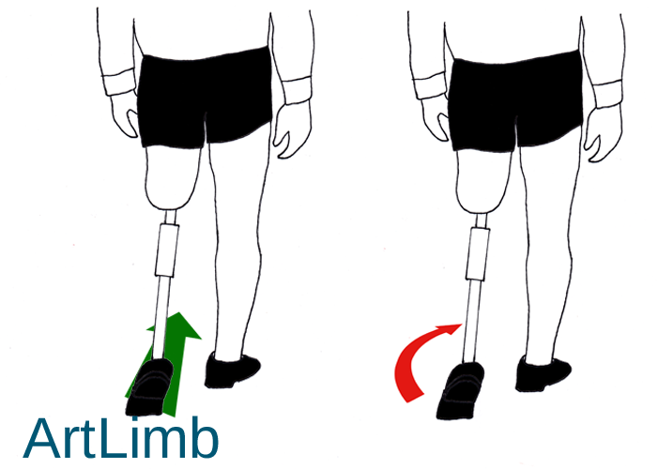
ЦИРКУМДУКЦИЈА
Представља полукружни покрет протезе од позади ка напред и она се увек јавља у махајућој фази хода протетичке ноге,а најлакше се уочава када се стоји иза пацијента.
УЗРОЦИ: Дужа протеза због чега циркумдукција представља једини начин пребацивања напред, синергичка акција мишића дуктора мишића у махајућој фази хода код кратких патрљака, бол у регији мишића адуктора кука, лоша постављеност делова протезе, несигурност пацијента при коришћењу протезе

Slide 23
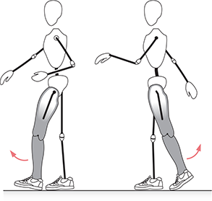
МЕДИЈАЛНО И ЛАТЕРАЛНО ИСКРЕТАЊЕ ПРИ ХОДУ
Медијално искретање представља унутрашње искретање пете протетичког стопала, а латерално спољашње и обе ове девијације се јављају у завршном делу фазе ослонца на протетичкој страни.
УЗРОЦИ:
За оба типа слаб и млита натколени патрљак
Код медијалног искретања протеза се ротита упоље а пета аутоматски унутра, а код латераног обрнуто
Абдукција протетичке подколенице у односу на колену јединицу и лежиште доводи до медијалног и латералног искретања.

Slide 24
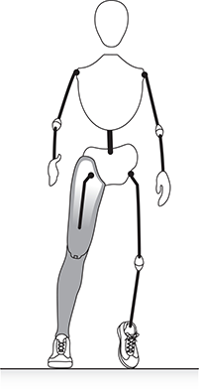
НЕЈЕДНАКА ДУЖИНА КОРАКА
Подразумева да је дужина корака протетичке ноге различита од дужине корака здраве ноге у смислу да је корак направљен протетичком ногом увек дужи од корака здраве ноге, а примећује се најлакше при стојању бочно од пацијента.
УЗРОЦИ:
Хиперектентија протетичког колена
Бол или нелагодности у патрљку
Недовољна утренираност пацијента

Slide 25
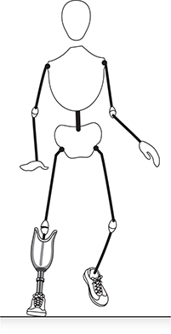
ПОДСКАКИВАЊЕ ПРИ ХОДУ
Подразумева пароксизмално подизање целог тела помоћу плантарне флексије стопала здраве ноге када је у фази ослонца како би се омогућило пребацивање протетичке ноге и како би заузела адекватан положај када је протетичка пета у додиру са земљом.
УЗРОЦИ:
Страх при ходу са протезом
Неадекватна дужина протезе у смислу веће дужине него што је потребно
Подскакивање у циљу забацивања протезе унапред код протеза са ручном кочницом
Појава ,,Акције клипа у шприцу“ која подразумева повлачење патрљка навише и самим тим продужење протетичке ноге онда када се протетичка нога одвоји од земље и дође у њихајућу фазу.

Slide 26
ПЉЕСАК ПРОТЕТИЧКОГ СТОПАЛА
Подразумева да у моменту када протетичка пета дође у додир са земљом и при пребацивању тежине тела на протетичкој страни,, предњи део стопала се целом површином нагло спушта на земљу узрокујући трзај на тој страни са карактеристичним звуком пљеска услед наглог додира са земљом.
Овај феномен се најбоље уочава стајањем бочно од пацијента.
УЗРОЦИ:
Слаб и мек гумени цилиндар у стопалу одговоран за контролисање степена плантарне флексије
Чврст и јак фронтални гумени уметач одговоран за контролисање степена дорзалне флексије који потискује стопало у положај плантарне флексије

Slide 27
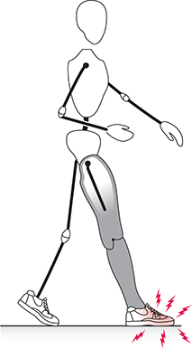
НЕУЈЕДНАЧЕНОСТ ПОКРЕТА РУКУ
Ова девијација подразумева разлику између величине и правца покрета здраве руке и руке са извршеном ампутацијом.
УЗРОЦИ:
Неједнакост покрете здраве и протетичке ноге што утиче и на покрет руку
Страх и несигурност пацијента при ходу са протезом, што узрокује смањене покрете руке на страни протетисане ноге.

Slide 28
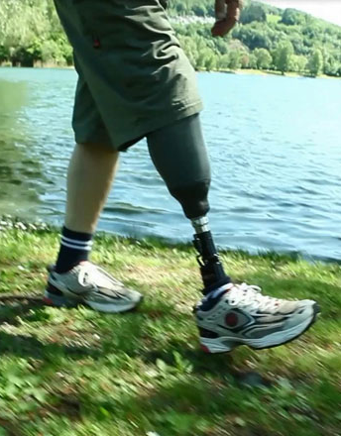
ХОД ПАЦИЈЕНТА СА ПРОТЕЗОМ ПРИ СВАКОДНЕВНИМ АКТИВНОСТИМА
У свакодневном животу, пацијенти са протезама се срећу са разним препрекама како би обавили њима важне или неопходне животне активности.
Те активности подразумевају седење са протезом, ход уз и низ нагиб, ход уз и низ степениште итд.

Slide 29
СЕДЕЊЕ ПАЦИЈЕНТА СА ПРОТЕЗОМ
Седећи положај пацијент заузме ТАКО ДА:
Правилно постави стопала током седења
Стопало здраве ноге треба да буде иза протетичког стопала
контролише спуштање стопала током седећег става
При заузимању седећег положаја пацијент НЕ БИ ТРЕБАЛО ДА:
Да се спусти одједном на столицу
Да изводи екстензију протетичког стопала приликом седења
Да стопало здраве ноге буде испред протетичког стопала

Slide 30
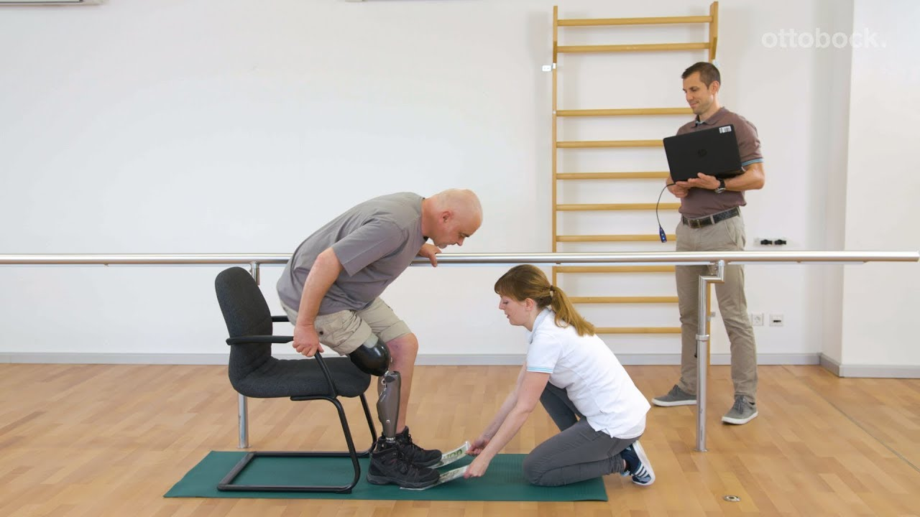
УСТАЈАЊЕ ПАЦИЈЕНТА СА ПРОТЕЗОМ
ИЗ СЕДЕЋЕГ ПОЛОЖАЈА
Из седећег положаја пацијент треба да устане:
Полако и да проба да одржава равнотежу
Здраво стопало треба да је увек иза протетичког
Никад не треба да скаче при устајању јер тако губи равнотежу

Slide 31
ПЕЊАЊЕ ПАЦИЈЕНТА УЗ СТЕПЕНИЦЕ И НАГИБЕ
Пењање пацијент увек започиње здравом ногом
Приликом пењања пацијент треба да користи краћи корак протетичком ногом
Држање тела треба да буде усправно без погрбљивања
Важно да при пењању пацијент одржава равножету без држања за ослонац

Slide 32
СИЛАЖЕЊЕ ПАЦИЈЕНТА НИЗ СТЕПЕНИЦЕ И НАГИБЕ
Силазак пацијент увек започиње протетичком ногом
Силажење пацијент треба да изводи лагано одржавајући равнотежу
При силажењу пацијент не треба да поскакује и да тражи ослонце

Slide 33
НАРЕДНА ПРЕДАВАЊА
10.05.2019. ГОДИНЕ – XII Ортозе и врсте ортоза, ортозе за горње екстремитете, клавикуларне и рамене ортозе, лакатне ортозе, ортозе подлактице и ручног зглоба, ортозе подлактице, ручја и шаке, ортозе шаке, специјалне ортозе за руке.

Slide 34
ХВАЛА НА ПАЖЊИ!!! ☺

